Slide 1
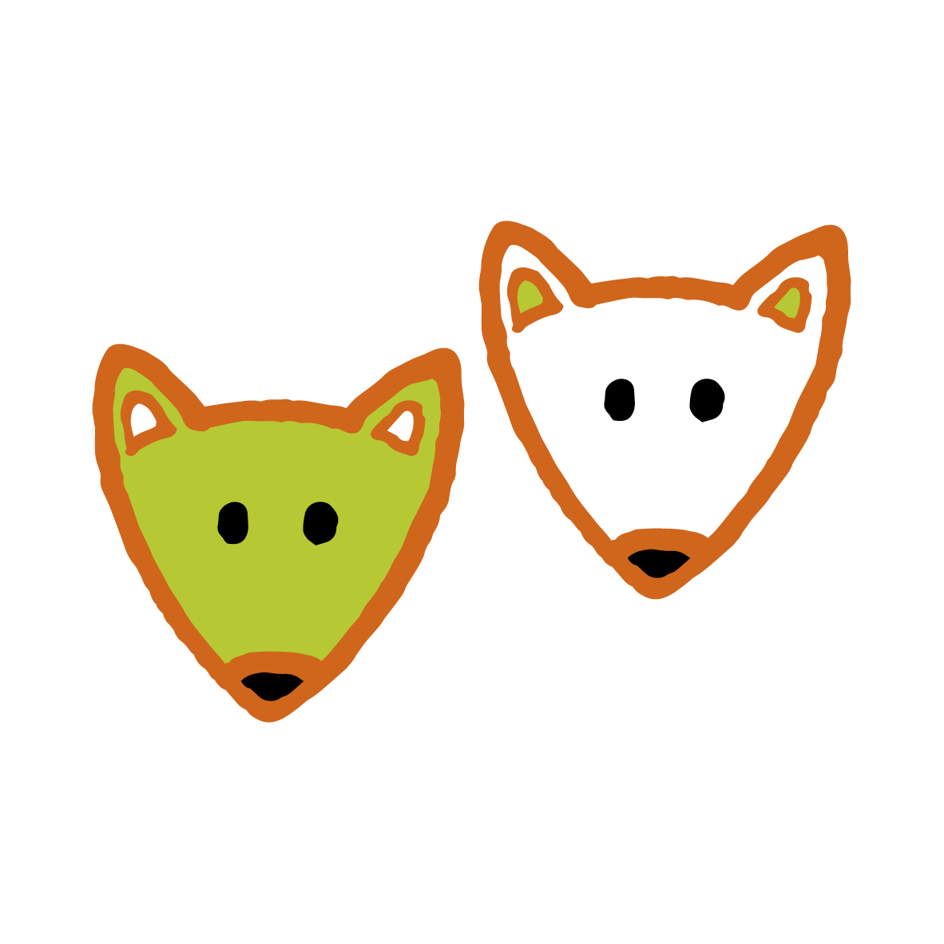



Notes:
Informatik Bieber
Jugendwettbewerb Informatik
Bundeswettbewerb Informatik
Internationale Informatikolympiade

Slide 2
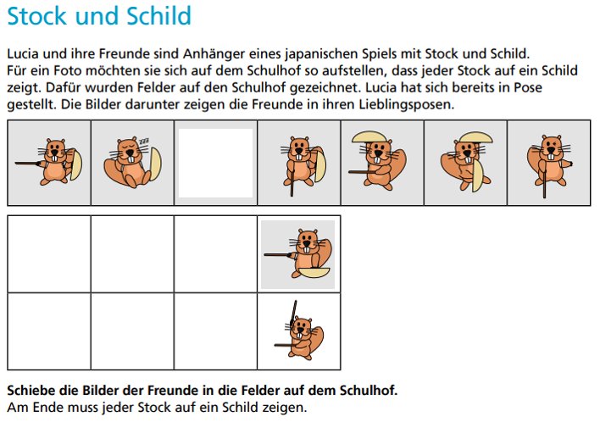
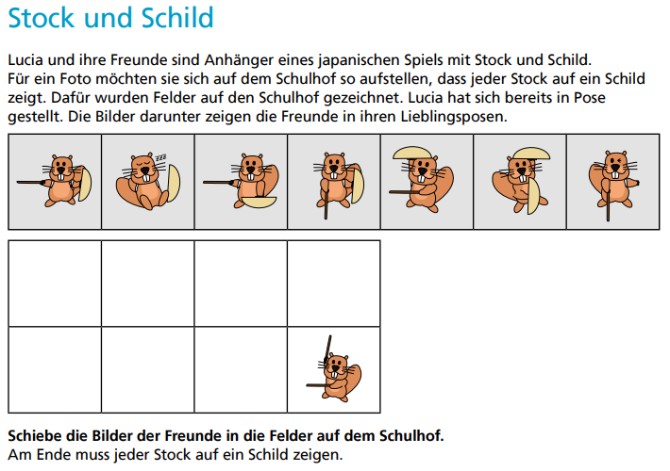
7! unterschiedliche Möglichkeiten
7 * 6 * 5 * 4 * 3 * 2 * 1 = 5040
7 Stöcke
7 Schilde
6! unterschiedliche Möglichkeiten
6 * 5 * 4 * 3 * 2 * 1 = 720
7 Stöcke
7 Schilde
und jeder Schild auf einen Stock.
Notes:
Informatik Bieber Aufgabe 2017
Anzahl Möglichkeiten für verbleibende 7 Bilder
Lösungshinweis -> Stock/Schild nach unten ≠ untere Reihe, Stock/Schild nach oben ≠ obere Reihe
Nur ein Schild nach unten -> 6! Möglichkeiten

Slide 3

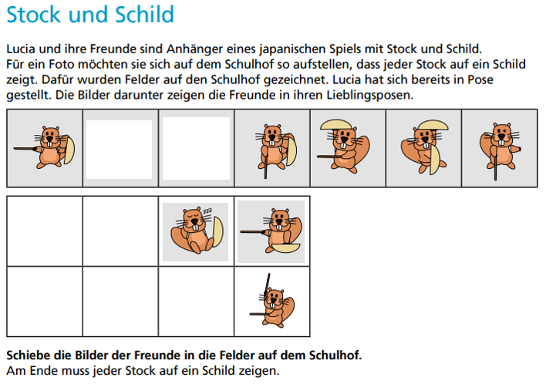
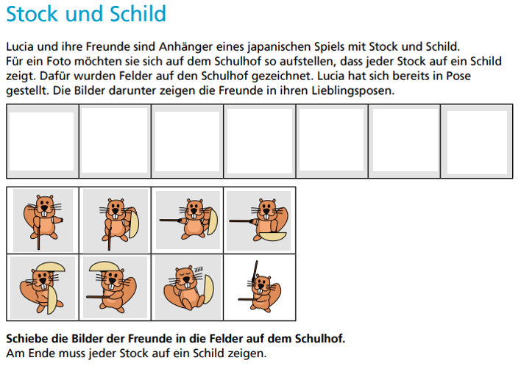
…
7! unterschiedliche Möglichkeiten
7 * 6 * 5 * 4 * 3 * 2 * 1 = 5040
7 Stöcke
7 Schilde
6! unterschiedliche Möglichkeiten
6 * 5 * 4 * 3 * 2 * 1 = 720
7 Stöcke
7 Schilde
…
…
und jeder Schild auf einen Stock.
Notes:
3 weitere Möglichkeiten
Den richtigen nicht so einfach erkennen
Backtracking

Slide 4
1. Aufgabe der 2. Runde des BwInfs 2017

Slide 5
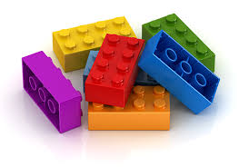
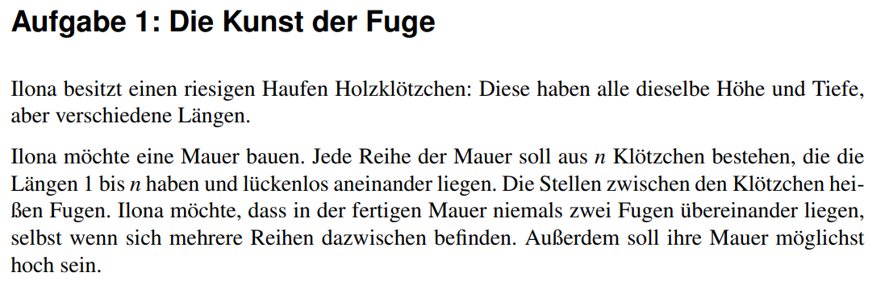
N = 4
Eine Variable: N
1
2
3
4
Notes:
Legobauen
Verschiedene Längen
Jede Reihe gleiche Anzahl Klötzchen
Längen 1 bis N
Nie zwei Fugen überlappen
Mauer möglichst hoch

Slide 6
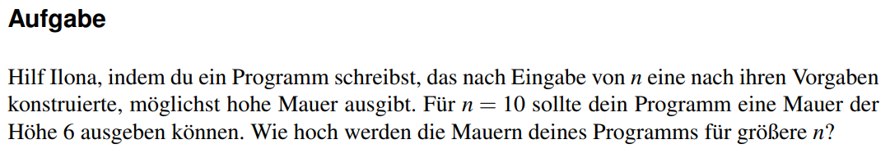
Kontrolle: N = 10 = Mauer der Höhe 6
Notes:
Aufgabenstellung
Spätere Kontrolle

Slide 7
N = 1
…
1
1
„Die Stellen zwischen den Klötzchen“,
dürfen niemals übereinanderliegen
1
1
Für N = 1 unendlich hohe Mauer
Notes:
Nur Stellen zwischen Klötzchen.
NICHT Anfang und Ende!

Slide 8
N = 2
Eine Reihe hat einen 1er-Klotz und einen 2er-Klotz
2
1
1
2

Slide 9
N = 3
2
3
1
1
2
3

Slide 10
N = 4
Aufgabe:
Bilde eine möglichst hohe Mauer für N = 4
N = 4
1
2
3
4
Notes:
Aufgabe
Mauer N = 4

Slide 11
N = 4
1. Keine Fugen überlappen
2. Maximale Höhe (Hier 3)
4
3
1
2
2
3
4
1
1
2
3
4

Slide 12
Wann ist die maximale Höhe erreicht?
(Wenn halt nix mehr geht)

Slide 13
https://bwinf.de/
Notes:
Quellen
bwinf.de vorbeigucken

Slide 14
https://static1.bmbfcluster.de/1/8/8/7_a71ec38177e2b9b/1887meg_75003e924b06111.jpg
https://bwinf.de/fileadmin/user_upload/Informatik-Biber/2017/Biber-Aufgabenheft_2017/Biberheft_2017.pdf
https://bwinf.de/fileadmin/JwInf/JwInf_Logos/JWINF_KV_Fuechse.jpg
http://www.ypool.de/wp-content/uploads/2014/09/Bundeswettbewerb-Informatik-Logo.png
https://www.bildung-und-begabung.de/static/generated/3553-logo-internationale-informatik-olympiade.png
https://cdn3.iconfinder.com/data/icons/flat-actions-icons-9/792/Tick_Mark_Dark-512.png
Notes:
Bildquellen

